Slide 1
ПЕРВАЯ ДОВРАЧЕБНАЯ ПОМОЩЬ

Slide 2
Перечень основных документов:
Трудовой кодекс РФ
Федеральный закон от 21.11.2011 № 323-ФЗ "Об основах охраны здоровья граждан в РФ"
Приказ Минздравсоцразвития России от 04.05.2012 N 477н (ред. от 07.11.2012) «Об утверждении перечня состояний, при которых оказывается первая помощь, и перечня мероприятий по оказанию первой помощи»
Приказ Минтруда России от 24.07.2013 N 328н "Об утверждении Правил по охране труда при эксплуатации электроустановок".
Постановление Правительства РФ от 25 апреля 2012 г. N 390 "О противопожарном режиме"
Учебное пособие "Алгоритмы первой помощи". Министерство здравоохранения и социального развития РФ (письмо № 14-8/10/2-1759 от 29.02.2012 г.)
Учебник "Первая помощь". Министерство здравоохранения и социального развития РФ (письмо № 14-8/10/2-1759 от 29.02.2012 г.).

Slide 3
ОРГАНИЗАЦИЯ И ОБЕСПЕЧЕНИЕ ПЕРВОЙ ДОВРАЧЕБНОЙ ПОМОЩИ ПОСТРАДАВШИМ
Первая доврачебная помощь — комплекс мероприятий, направленных на восстановление или сохранение жизни и здоровья пострадавшего.
Первая помощь до оказания медицинской оказывается гражданам при несчастных случаях, травмах, отравлениях и других состояниях и заболеваниях, угрожающих их жизни и здоровью, лицами, обязанными оказывать первую помощь в соответствии с федеральным законом или со специальным правилом и имеющими соответствующую подготовку, в том числе сотрудниками органов внутренних дел РФ, сотрудниками, военнослужащими и работниками Государственной противопожарной службы, спасателями аварийно-спасательных формирований и аварийно-спасательных служб. Водители транспортных средств и другие лица вправе оказывать первую помощь при наличии соответствующей подготовки и (или) навыков.

Slide 4
Перечень состояний, при которых оказывается первая помощь
Приказ Министерства здравоохранения и социального развития РФ от 4 мая 2012 г. N 477н "Об утверждении перечня состояний, при которых оказывается первая помощь, и перечня мероприятий по оказанию первой помощи" (с изменениями и дополнениями)
1. Отсутствие сознания.
2. Остановка дыхания и кровообращения.
3. Наружные кровотечения.
4. Инородные тела верхних дыхательных путей.
5. Травмы различных областей тела.
6. Ожоги, эффекты воздействия высоких температур, теплового излучения.
7. Отморожение и другие эффекты воздействия низких температур.
8. Отравления.

Slide 5
ПЕРЕЧЕНЬ МЕРОПРИЯТИЙ ПО ОКАЗАНИЮ ПЕРВОЙ ПОМОЩИ
Приказ Минздравсоцразвития РФ от 17.05.2010 № 353н "О первой помощи"
1. Мероприятия по оценке обстановки и обеспечению безопасных условий для оказания первой помощи:
1) определение угрожающих факторов для собственной жизни и здоровья;
2) определение угрожающих факторов для жизни и здоровья пострадавшего;
3) устранение угрожающих факторов для жизни и здоровья;
4) прекращение действия повреждающих факторов на пострадавшего;
5) оценка количества пострадавших;
6) извлечение пострадавшего из транспортного средства или других труднодоступных мест;
7) перемещение пострадавшего.
2. Вызов скорой медицинской помощи, других специальных служб, сотрудники которых обязаны оказывать первую помощь в соответствии с федеральным законом или со специальным правилом.
3. Определение наличия сознания у пострадавшего.
4. Мероприятия по восстановлению проходимости дыхательных путей и определению признаков жизни у пострадавшего:
1) запрокидывание головы с подъемом подбородка;
2) выдвижение нижней челюсти;
3) определение наличия дыхания с помощью слуха, зрения и осязания;
4) определение наличия кровообращения, проверка пульса на магистральных артериях.
5. Мероприятия по проведению сердечно-легочной реанимации до появления признаков жизни:
1) давление руками на грудину пострадавшего;
2) искусственное дыхание "Рот ко рту";
3) искусственное дыхание "Рот к носу";
4) искусственное дыхание с использованием устройства для искусственного дыхания.

Slide 6
ПЕРЕЧЕНЬ МЕРОПРИЯТИЙ ПО ОКАЗАНИЮ ПЕРВОЙ ПОМОЩИ
Приказ Минздравсоцразвития РФ от 17.05.2010 № 353н "О первой помощи"
6. Мероприятия по поддержанию проходимости дыхательных путей:
1) придание устойчивого бокового положения;
2) запрокидывание головы с подъемом подбородка;
3) выдвижение нижней челюсти.
7. Мероприятия по обзорному осмотру пострадавшего и временной остановке наружного кровотечения:
1) обзорный осмотр пострадавшего на наличие кровотечений;
2) пальцевое прижатие артерии;
3) наложение жгута;
4) максимальное сгибание конечности в суставе;
5) прямое давление на рану;
6) наложение давящей повязки.
8. Мероприятия по подробному осмотру пострадавшего в целях выявления признаков травм, отравлений и других состояний, угрожающих его жизни и здоровью, и по оказанию первой помощи в случае выявления указанных состояний:
1) проведение осмотра головы;
2) проведение осмотра шеи;
3) проведение осмотра груди;
4) проведение осмотра спины;
5) проведение осмотра живота и таза;
6) проведение осмотра конечностей;
7) наложение повязок при травмах различных областей тела, в том числе окклюзионной (герметизирующей) при ранении грудной клетки;

Slide 7
ПЕРЕЧЕНЬ МЕРОПРИЯТИЙ ПО ОКАЗАНИЮ ПЕРВОЙ ПОМОЩИ
Приказ Минздравсоцразвития РФ от 17.05.2010 № 353н "О первой помощи"
8) проведение иммобилизации;
9) фиксация шейного отдела позвоночника;
10) прекращение воздействия опасных химических веществ на пострадавшего (промывание желудка путем приема воды и вызывания рвоты, удаление с поврежденной поверхности и промывание поврежденной поверхности проточной водой);
11) местное охлаждение при травмах, термических ожогах и иных воздействиях высоких температур или теплового излучения;
12) термоизоляция при отморожениях и других эффектах воздействия низких температур.
9. Придание пострадавшему оптимального положения тела.
10. Контроль состояния пострадавшего (сознание, дыхание, кровообращение) и оказание психологической поддержки.
11. Передача пострадавшего бригаде скорой медицинской помощи, другим специальным службам, сотрудники которых обязаны оказывать первую помощь в соответствии с федеральным законом или со специальным правилом.

Slide 8
Обеспечение медицинскими средствами и препаратами
Для правильной организации первой помощи в каждой организации, на каждом предприятии, в цехе, на участке, в местах постоянного дежурства необходимо иметь:
аптечки с набором необходимых медикаментов и медицинских средств;
плакаты с изображением приемов оказания первой медицинской и экстренной реанимационной помощи пострадавшим, вывешенные на видных местах;
указатели и знаки для облегчения поиска аптечек первой помощи и здравпунктов.
При выполнении работ сторонними организациями их персонал должен быть ознакомлен с местами располо­жения аптечек и здравпунктов.

Slide 9
Оказывающий помощь должен знать:
основные признаки нарушения жизненно важных функций организма человека;
общие принципы оказания первой помощи и ее приемы применительно к характеру полученного пострадавшим повреждения;
основные способы переноски и эвакуации пострадавших.
Оказывающий помощь должен уметь:
быстро и правильно оценивать ситуацию, действовать в экстремальных условиях;
оценивать состояние пострадавшего, диагностировать вид, особенности поражения (травмы), определять вид необходимой первой медицинской помощи, последовательность проведения соответствующих мероприятий, контролировать эффективность, при необходимости - осуществлять коррекцию мероприятий;
правильно осуществлять весь комплекс экстренной реанимационной помощи, контролировать эффективность, корректировать реанимационные мероприятия с учетом состояния пострадавшего; останавливать кровотечение путем наложения жгута, давящих повязок и др., накладывать повязки, косынки, транспортные шины при переломах костей скелета, тяжелых ушибах;
оказывать помощь при поражениях электрическим током, в том числе в экстремальных условиях, при утоплениях, тепловом, солнечном ударе, при острых отравлениях;
использовать подручные средства при оказании первой медицинской помощи, при переносе, погрузке, транспортировке пострадавшего;
определять необходимость вызова скорой медицинской помощи, медицинского работника, эвакуировать пострадавшего попутным (неприспособленным) транспортом, пользоваться аптечкой первой помощи.

Slide 10
Последовательность действий при оказании первой помощи пострадавшему
устранение воздействия на организм пострадавшего опасных и вредных факторов (освобождение его от действия электрического тока, гашение горящей одежды, извлечение из воды и т. д.);
оценка состояния пострадавшего;
определение характера травмы, создающей наибольшую угрозу для жизни пострадавшего, и последовательности действий по его спасению;
выполнение необходимых мероприятий по спасению пострадавшего в порядке срочности (восстановление проходимости дыхательных путей; проведение искусственного дыхания, наружного массажа сердца; остановка кровотечения; иммобилизация места перелома; наложение повязки и т. п.);
поддержание основных жизненных функций пострадавшего до прибытия медицинского персонала;
вызов скорой медицинской помощи или врача либо принятие мер для транспортировки пострадавшего в ближайшую медицинскую организацию.

Slide 11
ОСНОВНЫЕ ПРИЗНАКИ НАРУШЕНИЯ ЖИЗНЕННО ВАЖНЫХ ФУНКЦИЙ ОРГАНИЗМА ЧЕЛОВЕКА
- сознание: ясное, отсутствует, нарушено (пострадавший заторможен или возбужден);
- цвет кожных покровов и видимых слизистых оболочек (губ, глаз): розовые, синюшные, бледные.
- дыхание: нормальное, отсутствует, нарушено (неправильное, поверхностное, хрипящее);
- пульс на сонных артериях: хорошо определяется (ритм правильный или неправильный), плохо определяется, отсутствует;
- зрачки: расширенные, суженные.

Slide 12
Основные признаки нарушения жизненно важных функций организма
потеря сознания
отсутствие пульса
отсутствие дыхания
Нарушение или отсутствие сознания можно определить по ширине зрачка. Расширенный зрачок указывает на резкое ухудшение или прекращение кровоснабжения мозга.
Наличие дыхания определяют визуально, по подъему и опусканию грудной клетки.
Работу сердца можно определить по пульсу на запястье и пульсу на сонной артерии.
ЗАПОМНИ! Только 3-4 минуты после остановки кровообращения существует реальная возможность реанимировать человека, сохранив его интеллект.

Slide 13
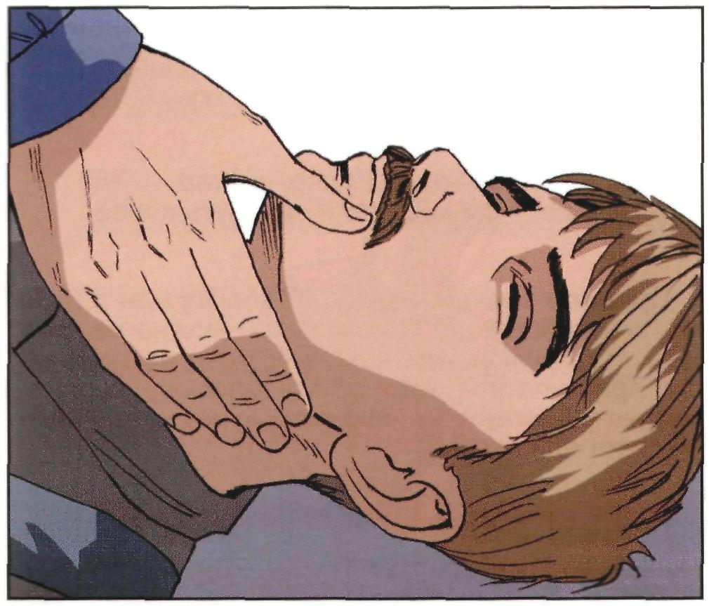
УНИВЕРСАЛЬНЫЙ АЛГОРИТМ ПЕРВОЙ ПОМОЩИ доктора В. Г. Бубнова с использованием логики приоритетов
Правила определения пульса на сонной артерии
Расположить четыре пальца на шее пострадавшего и убедиться в отсутствии пульса на сонной артерии
Определять пульс следует не менее 10 секунд

Slide 14
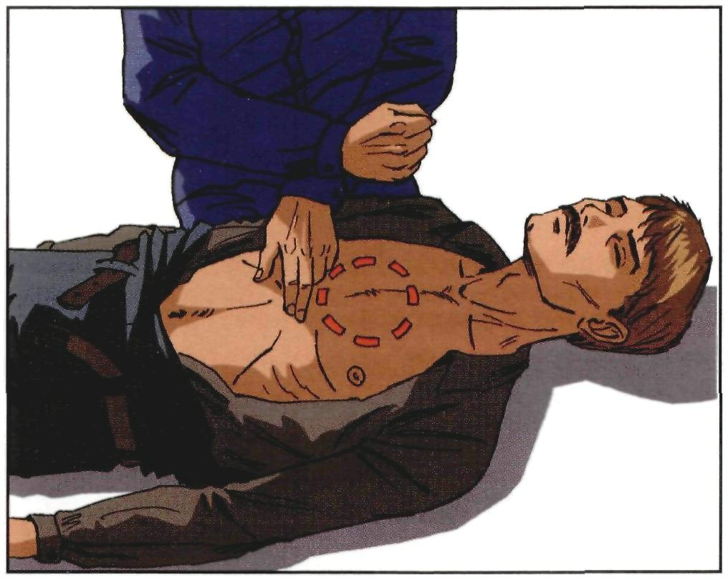
Если подтвердились признаки клинической смерти.
Быстро освободить грудную клетку от одежды и нанести прекардиальный удар по грудине.
При его неэффективности приступить к сердечно легочной реанимации
Правила нанесения удара по грудине (прекардиального)
Убедиться в отсутствии пульса на сонной артерии. Нельзя наносить удар при наличии пульса.
Освободить грудную клетку от одежды, предметов
Прикрыть двумя пальцами мечевидный отросток. Нельзя наносить удар по мечевидному отростку
Нанести удар кулаком выше своих пальцев, прикрывающих мечевидный отросток.
После удара проверить пульс на сонной артерии. В случае отсутствия пульса сделать еще одну-две попытки.
Нельзя наносить удар детям младше 7 лет
Если удар нанесен в течение первой минуты после остановки сердца, то вероятность оживления превышает 50%.

Slide 15
ПРАВИЛА ПРОВЕДЕНИЯ НЕПPЯМОГО МАССАЖА СЕPДЦА И БЕЗВЕНТИЛЯЦИОННОГО ВАРИАНТА РЕАНИМАЦИИ
Запомни! Сначала НПС, и уже потом, по возможности, вдох искусственного дыхания.
Запомни! Твои руки при проведении НПС - не только сердце, но и легкие пострадавшего.
НПС необходимо проводить на ровной жесткой поверхности.
Расположить основание правой ладони выше мечевидного отростка так, чтобы большой палец был направлен на подбородок или живот пострадавшего. Левую ладонь расположить на ладони правой руки.
Переместить центр тяжести на грудину пострадавшего и проводить НПС прямыми руками.
Запомни! Детям непрямой массаж сердца можно проводить одной рукой, а новорожденному — двумя пальцами.
Продавливать грудную клетку не менее чем на 3-5 см с частотой 60-100 раз в минуту, в зависимости от упругости грудной клетки.
Начинать очередное надавливание на грудную клетку можно только после её полного возвращения в исходное положение.
Запомни! В случаях перелома ребер, ни в коем случае нельзя прекращать непрямой массаж сердца.
Оптимальное соотношение надавливаний на грудную клетку и вдохов искусственной вентиляции легких 30:2.
По возможности приложить холод к голове
Запомни! При проведении реанимации приоритет следует отдавать непрямому массажу сердца, а не вдохам ИВЛ.
Недопустимо! Прекращать непрямой массаж сердца даже при отсутствии признаков его эффективности до появления признаков биологической смерти.

Slide 16
ПРАВИЛА ПРОВЕДЕНИЯ ВДОХА ИВЛ СПОСОБОМ «ИЗО РТА В РОТ»
Запомни! ИВЛ повышает эффективность реанимации, но если ты не можешь преодолеть чувство отвращения и брезгливость, то продолжай непрямой массаж сердца.
Правой рукой обхватить подбородок так, чтобы пальцы, расположенные на нижней челюсти и щеках пострадавшего, смогли разжать и раздвинуть его губы.
Запомни! Нет необходимости разжимать челюсти пострадавшей, так как зубы не препятствуют прохождению воздуха. Достаточно разжать только губы.
Обязательно левой рукой зажать нос.
Запомни! Если не зажать нос пострадавшего, то воздух при вдохе выйдет наружу.
Обязательно запрокинуть голову пострадавшего и удерживать его голову в таком положении до окончания проведения вдоха.
Запомни! Наиболее частая причина неудачи — недостаточное запрокидывание головы.
Плотно прижаться губами к губам пострадавшего и сделать в него выдох. Если под пальцами почувствуется раздувание щек, то можно сделать безошибочный вывод о неэффективности попытки вдоха ИВЛ.
Запомни! Подъем грудной клетки является достоверным признаком эффективного вдоха ИВЛ.
Если первая попытка вдоха ИВЛ оказалась неудачной, следует увеличить угол запрокидывания головы, зажать нос пострадавшего и сделать повторную попытку.
Если вторая попытка вдоха ИВЛ оказалась неудачной, то необходимо сделать 30 надавливаний на грудину, повернуть пострадавшего на живот, очистить пальцами ротовую полость. Затем сделать 30 надавливаний на грудину, и только затем сделать вдох ИВЛ.
Недопустимо! Делать три вдоха ИВЛ подряд из-за большой паузы в надавливаниях непрямого массажа сердца.

Slide 17
Запомни! Нажатие на область пульсации сонной артерии является болевой точкой.
Запомни! Два достоверные признаки комы:
1. Отсутствие сознания.
2. Наличие пульса на сонной артерии.

Slide 18
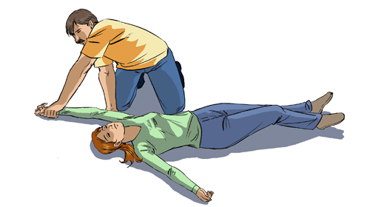
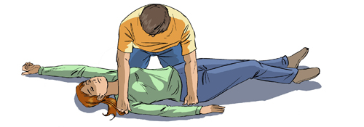
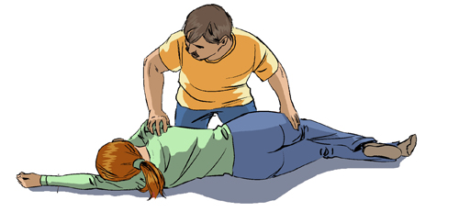
Если подтвердились признаки комы
Немедленно повернуть пострадавшего на живот, иначе в любую секунду может захлебнуться рвотными массами или удавиться собственным языком.
Завести ближнюю к себе руку пострадавшего за ее голову.
Одной рукой взяться за дальнее от себя плечо, а другой — за поясной ремень или бедро пострадавшего.
Повернуть пострадавшего на живот с подстраховкой шейного отдела позвоночника. Очистить пальцами или салфеткой ротовую полость и надавить на корень языка.
Приложить холод к голове и оставить в таком положении до прибытия бригады скорой помощи.

Slide 19
Первая медицинская помощь при кровотечениях
Основные причины кровотечений: механические повреждения - ранения, тупые травмы любых областей и органов сердца, крупных сосудов, капиллярных сосудов конечностей, печени, почек и др., термические повреждения (ожоги, обморожения), отравления (фосфором, бензолом и др.), заболевания желудочно-кишечного тракта (язва желудка, геморрой), органов дыхания (воспаление легких, опухоли и др.).
Кровотечения наружные и внутренние.
Наружные кровотечения: артериальные, венозные, капиллярные.

Slide 20
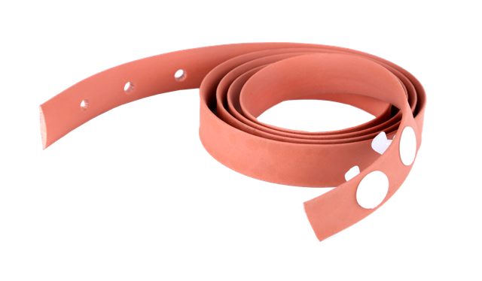
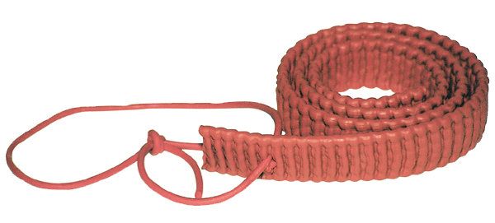
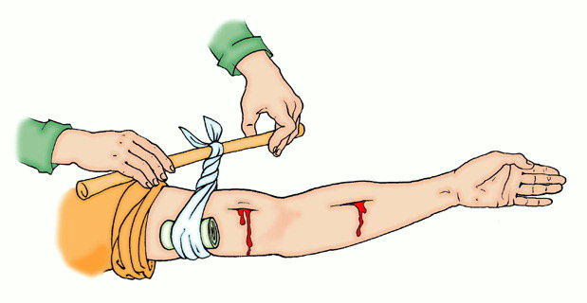
Наложение жгута при кровотечениях
Жгутом следует пользоваться лишь в крайнем случае:
артериальное кровотечение,
остановка кровопотери невозможна иными доступными материалами
при ампутации конечности вследствие травматизма.
При наложении нужно пользоваться мягкой подкладкой. Накладывать жгут следует выше места ранения и как можно ближе к нему.
Жгут нужно накладывать при сильном кровотечении на область верхней трети плеча либо средней трети бедра.
Ошибки:
использование при венозном и капиллярном кровотечении;
наложение на голое тело; далеко от раны;
слабое или чрезмерное затягивание; плохое закрепление концов жгута;
отсутствие сопроводительной записки;
использование более 2 часов;
закрытие жгута повязкой или одеждой.

Slide 21
Правила остановки кровотечения при ранениях мягких тканей головы
Усадить пострадавшего во избежание падения в случае развития обморока.
Прижать к ране бинт для ее герметизации. Нельзя менять скатку бинта, даже в случае сильного пропитывания кровью. Следует поверх, пропитанного кровью бинта, приложить чистый.
Зафиксировать бинт шапкой-ушанкой, бейсболкой, косынкой или эластичным сетчатым трубчатым бинтом.
Приложить холод
Запомни! Венозное кровотечение из ран на голове представляет гораздо большую опасность, нежели артериальное.
Запомни! Если повреждаются артерии на поверхности головы, то неизбежно повреждаются кости черепа и мозговая ткань.
Недопустимо! Использовать для остановки кровотечения пальцевое прижатие, особенно, в области височных костей.
Запомни! Независимо от вида кровотечения, — как можно скорее приложить к ране ткань, сложенную в несколько слоев, или скатку бинта для ее экстренной герметизации.

Slide 22
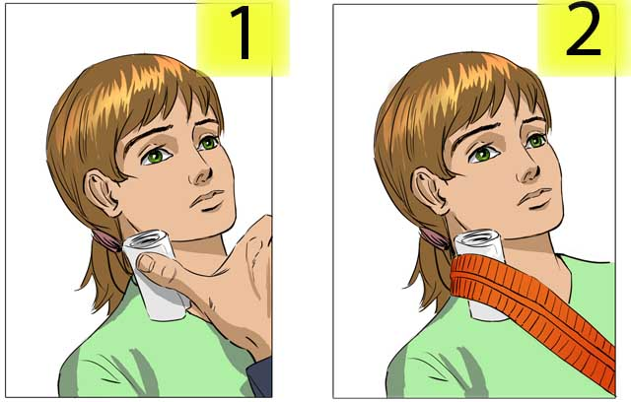
Правила оказания помощи в случаях ранения шеи
Запомни! При ранениях шеи необходимо, как можно скорее, сделать экстренную герметизацию раны любой чистой тканью или пальцем.
Усадить пострадавшего во избежание падения в случае развития обморока
Прижать рану пальцем. Если есть возможность использовать воротник, следует прижать рану через ткань воротника. Подложить под палец любую, много раз сложенную ткань, или валик из бинта.
Прижать к ране скатку бинта.
С помощью жгута зафиксировать бинт к ране.
Нельзя! Отпускать палец даже на секунду
Нельзя! Распускать жгут даже на несколько секунд из-за угрозы попадания воздуха в вену
Нельзя! Предлагать есть или пить

Slide 23
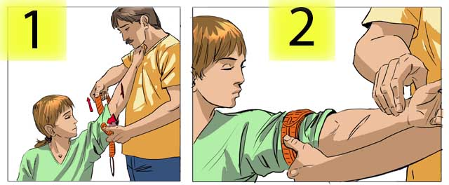
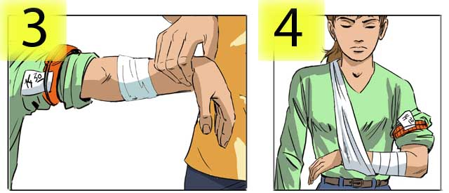
Правила оказания первой помощи в случае сильного кровотечения из ран плеча, предплечья и ладони
Усадить пострадавшую и наложить жгут на поднятую вверх руку. Прижать пальцем конец жгута к руке пострадавшего и растянуть его с максимальным усилием.
Сделать несколько оборотов жгута вокруг руки. Убедиться в отсутствии пульса на лучевой артерии и зафиксировать жгут, заведя резиновую петлю застежку за свободный край жгута. Ещё раз убедиться в отсутствии пульса на лучевой артерии.
Наложить на рану стерильную повязку и ещё раз проконтролировать пульс.
Вложить записку о времени наложения жгута и зафиксировать руку с помощью транспортной шины, бинта, косынки или с помощью одежды.
Через каждые 30-40 минут, независимо от времени года, следует снимать жгут на 20-30 секунд (до порозовнения кожи ниже его наложения). Время, указанное в записке, не менять.
Если после наложения жгута рука начала отекать и синеть, нужно немедленно снять жгут и наложить заново под контролем пульса на лучевой артерии.
Если порвалась резиновая петля-застежка, нужно, не снимая жгут, завязать новый узелок на петле-застежке и зафиксировать жгут.

Slide 24
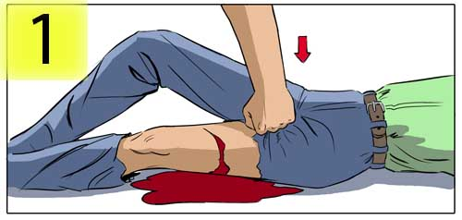
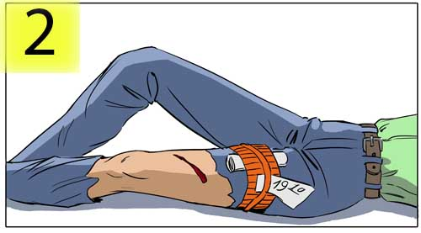
Правила оказания первой помощи при сильном кровотечении из нижней конечности
Прижать бедренную артерию кулаком чуть ниже паховой складки. Если первая попытка оказалась неудачной, то сместить кулак чуть выше или ниже и найти точку эффективного прижатия, на которую затем приложить опорный твёрдый предмет.
Наложить жгут на бедро через гладкий твёрдый предмет, например, скатку бинта, и убедиться, что кровотечение остановлено. Вложить записку с указанием времени наложения жгута.
Ни в коем случае не снимать жгут до прибытия медицинских работников.

Slide 25
Капиллярное кровотечение
Приподнять раненную руку или ногу чуть выше уровня сердца
Обработать кожу возле раны антисептическим средством, поверх наложить бактерицидный пластырь
При серьёзном кровотечении наложить или давящую повязку
Если кровопотеря очень сильная, по максимуму согнуть руку или ногу выше раны
Положить на травмированный участок «холод»
Запрещено касаться раны руками (даже чистыми)

Slide 26
Внутреннее кровотечение
Симптомы:
головокружение, одышка, прогрессирующая слабость, вялость, быстрая утомляемость, сонливость, шум в ушах, жажда, потемнение в глазах;
возможны потеря сознания, обморок;
дыхание учащенное, поверхностное;
пульс частый, слабый.
Первая помощь:
Обеспечить положение «лежа на спине» с приподнятыми в коленях ногами.
Обязательно ослабить поясной ремень.
Приложить к животу холод.
При кровотечениях в полость рта - уложить на живот, повернуть голову в сторону.
Категорически запрещено! В случаях сильных болей в животе предлагать обезболивающие и спазмолитические таблетки.
НЕЛЬЗЯ! Предлагать обильное питье и пищу.

Slide 27
Правила первой медицинской помощи при Обмороке
1. Положить пострадавшего на спину.
2. Убедиться в наличии пульса на сонной артерии.
3. Расстегнуть ворот одежды.
4. Ослабить поясной ремень.
5. Приподнять ноги.
6. Поднести к носу ватку с нашатырным спиртом (не более 1-2 капель спирта).

Slide 28
ОБМОРОК ВСЛЕДСТВИЕ ТЕПЛОВОГО ИЛИ СОЛНЕЧНОГО УДАРА
1. Перенести в тень или прохладное место.
2. Приложить холод к голове, груди, животу, стопам и ладоням.
3. Предложить холодную воду.
ЗАПОМНИ! Для предотвращения повторных обмороков следует, как можно скорее, предложить большое количество прохладной жидкости.
ЗАПОМНИ! В качестве холода можно использовать (бутылки с холодной водой, или простыни и полотенца, смоченные холодной водой) отдельно к лицу, груди, животу, стопам и ладоням
Если у пострадавшего очень бледное лицо - приложить холод к голове и приподнять ноги.
Если у пострадавшего очень красное лицо и отмечаются судорожные подергивания - приложить холод к голове, Нельзя приподнимать ноги.
Если появилось чувство нехватки воздуха, одышка или боли в груди - обеспечить положение полусидя.
ЕСЛИ В ТЕЧЕНИЕ ТРЕХ МИНУТ ПОСТРАДАВШИЙ НЕ ПРИХОДИТ В СОЗНАНИЕ, ЕГО СЛЕДУЕТ СКОРЕЕ ПОВЕРНУТЬ НА ЖИВОТ И ПРИЛОЖИТЬ К ГОЛОВЕ ХОЛОД.

Slide 29
Первая помощь при ожогах
ПРАВИЛА ОКАЗАНИЯ ПОМОЩИ В СЛУЧАЯХ ТЕРМИЧЕСКИХ ОЖОГОВ
БЕЗ ПОВРЕЖДЕНИЯ ЦЕЛОСТНОСТИ КОЖИ И ОЖОГОВЫХ ПУЗЫРЕЙ
Подставить под струю холодной воды на 15–20 минут или приложить холод.
Предложить обильное теплое питье (крепкий, сладкий чай).
При отсутствии любых аллергических реакций предложить 2-3 таблетки анальгина
Нельзя! Предлагать пострадавшему газированную воду
ПРАВИЛА ОКАЗАНИЯ ПОМОЩИ В СЛУЧАЯХ ТЕРМИЧЕСКИХ ОЖОГОВ
С ПОВРЕЖДЕНИЕМ ЦЕЛОСТНОСТИ КОЖИ И ОЖОГОВЫХ ПУЗЫРЕЙ
Накрыть обожженную поверхность сухой чистой тканью.
Нельзя! Промывать место ожога водой или прикладывать снег или холод к поврежденной коже
Поверх сухой ткани на 15–20 минут приложить холод
Нельзя! Смазывать ожог йодом, зеленкой, лосьонами, мазями.
Обожженную кисть можно поместить в пакете под струю холодной воды.
Предложить обильное теплое питье (крепкий, сладкий чай).
При отсутствии любых аллергических реакций предложить 2-3 таблетки анальгина
Нельзя! Предлагать пострадавшему газированную воду

Slide 30
НЕДОПУСТИМО!
Сдиpать с повpежденной кожи одежду
Смывать гpязь и сажу с повpежденной кожи.
Обpабатывать спиpтом, йодом и дpугими спиpтсодеpжащими pаствоpами место ожога
Смазывать ожоговую поверхность жиром, посыпать крахмалом или мукой
Вскрывать пузыри
Туго бинтовать обожженную поверхность.

Slide 31
ПЕРВАЯ ПОМОЩЬ ПРИ ПОРАЖЕНИИ ЭЛЕКТРИЧЕСКИМ ТОКОМ
Обязательно обесточить место происшествия и соблюдать все меры собственной безопасности.
Отключить источник питания
Скинуть оголенные провода с пострадавшего любым, не проводящим ток предметом
Перерезать или перерубить провода с помощью топора, пассатижей или кусачек с изолированными ручками
Оттащить пострадавшего за одежду на безопасное расстояние, обмотав свои руки своей же сухой одеждой
В случае клинической смерти обязательно нанести прекардиальный удар.
Проводить реанимацию до появления признаков биологической смерти.
Обязательная госпитализация после любого случая поражения электрическим током.
НЕЛЬЗЯ! При воспламенении проводов или возникновении пожара сбивать пламя с электрических проводов струей воды. Огонь гасят песком или накрывают плотной тканью.
ЗАПОМНИ! За пострадавшего можно браться только одной рукой.
ЗАПОМНИ! Только после освобождения пострадавшего от воздействия электрического тока до него можно дотронуться, оценить его состояние и начать оказывать помощь.
НЕДОПУСТИМО! Терять время на поиски рубильника и выключателей, когда можно сбросить или перерубить провода. Прикасаться к пострадавшему без предварительного обесточивания.

Slide 32
Первая помощь при ранении
оказывающему помощь вымыть руки или смазать пальцы йодом;
осторожно снять грязь с кожи вокруг раны, очищенный участок кожи нужно смазать йодом;
вскрыть имеющийся в аптечке перевязочный пакет в соответствии с указанием, напечатанным на его обертке, можно использовать чистый платок, ткань и т. п.;
при наложении перевязочного материала не касаться руками той его части, которая должна быть наложена непосредственно на рану;
накладывать вату непосредственно на рану нельзя;
на то место ткани, которое накладывается непосредственно на рану, накапать йод, чтобы получить пятно размером больше раны, а затем положить ткань на рану;
по возможности быстрее обратиться в медицинскую организацию, особенно если рана загрязнена землей.
Нельзя:
промывать рану водой или каким-либо лекарственным веществом, засыпать ее порошком и смазывать мазями;
удалять из раны песок, землю и т. п.;
удалять из раны сгустки крови, остатки одежды и т. п.;
заматывать раны изоляционной лентой.

Slide 33
Ранение грудной клетки
Ранение грудной клетки (огнестрельное, проволока, стекло, арматура и т.п.) расценивать как проникающее.
Первая помощь:
Прижать ладонь к ране, прекратив в нее доступ воздуха
Наложить пластырь или скотч для полной герметизации

Slide 34
Ранение грудной клетки
с инородным предметом в ране
Нельзя! Извлекать инородный предмет из раны.
Первая помощь:
Зафиксировать инородный предмет между двумя скатками бинта и прикрепить их лейкопластырем или скотчем к коже
Сообщить в полицию сразу же после вызова скорой помощи

Slide 35
Ранение живота
Первая помощь:
Приподнять согнутые в коленях ноги.
Расстегнуть поясной ремень.
Прикрыть рану чистой салфеткой.
Прикрепить салфетку с помощью лейкопластыря
Приложить к животу холод. Холод не должен касаться краев раны
Предложить обезболивающее (при отсутствии аллергических реакций) только при наличии видимой раны
Нельзя! Извлекать инородный предмет из раны.
Нельзя! Вправлять выпавшие внутренние органы
Нельзя! Давать пить или есть.
Нельзя! Без видимых повреждений давать обезболивающее и прием каких либо лекарств

Slide 36
При ушибах
создать покой ушибленному месту;
приложить «холод» к месту ушиба;
наложить тугую повязку.
Нельзя! Смазывать ушибленное место йодом, растирать и накладывать согревающий компресс.
При растяжении связок
травмированную конечность туго забинтовать и обеспечить ей покой;
приложить «холод» к месту травмы;
создать условия для обеспечения кровообращения (приподнять травмированную ногу, поврежденную руку подвесить на косынке к шее).
Нельзя! Проводить процедуры, которые могут привести к нагреву травмированного места.

Slide 37
Первая помощь при переломах
Первая помощь при переломе - иммобилизация (создание покоя) поврежденной конечности, с помощью готовых шин, палки, доски, линейка, куски фанеры и т. п. или прибинтовывание к здоровой части тела.
Открытый перелом
На рану наложить стерильную повязку.
При кровотечении из артерий наложить жгут.
Нельзя! Вправлять отломки, касаться раны
Закрытый перелом
не снимать с пострадавшего одежду
шину накладывать поверх одежды
месту травмы необходимо приложить "холод"
Нельзя! Снимать с пострадавшего одежду и обувь естественным способом, если это ведет к дополнительному физическому воздействию (сдавливанию, нажатию) на место перелома.

Slide 38
При переломе костей предплечья
наложить шину с жесткой фиксацией костей в локтевом суставе,
зафиксировать руку косынкой,
приложить холод к месту перелома,
предложить обезболивающее (при отсутствии аллергии)
При переломе плечевой кости
прибинтовать руку к туловищу
приложить холод к месту перелома,
предложить обезболивающее (при отсутствии аллергии)
Нельзя! Самостоятельно вправлять вывихи
При вывихах плечевом или локтевом суставах – зафиксировать руку с помощью валиков из одежды в том положении, которое причиняет наименьшую боль

Slide 39
При повреждении голеностопного сустава
предложить обезболивающее (при отсутствии аллергии),
приподнять ногу, захватив ее под пяткой и коленным суставом,
завести сформированную шину под приподнятую конечность,
зафиксировать шину завязками,
приложить холод к месту повреждения,
Нельзя! Ощупывать конечность с целью уточнения места повреждения
Нельзя! Снимать с поврежденной ноги одежду и обувь до действия обезболивающего
Нельзя! Накладывать повязки и шины до действия обезболивающего

Slide 40
При переломе бедренной кости, повреждении коленного сустава и костей голени
предложить обезболивающее (при отсутствии аллергии),
приложить холод к месту перелома,
положить между ног валик из мягкой ткани,
зафиксировать ноги и туловище с помощью двух шин,
зафиксировать шину завязками сначала на груди, затем на стопах
Запомни! При переломе костей нижних конечностей оказание первой помощи следует начинать с обезболивания
Нельзя! Ощупывать конечность с целью уточнения места повреждения

Slide 41
При переломе черепа и сотрясении мозга
Признаки перелома: кровотечение из ушей и рта, бессознательное состояние
Признаки сотрясения: головная боль, тошнота, рвота, потеря сознания
Первая помощь:
устранить вредное влияние обстановки (мороз, жара, нахождение на проезжей части дороги и т. п.);
перенести пострадавшего с соблюдением правил безопасной транспортировки в комфортное место;
уложить на спину, в случае появления рвоты повернуть голову набок;
зафиксировать голову с двух сторон валиками из одежды;
при появлении удушья вследствие западания языка выдвинуть нижнюю челюсть вперед и поддерживать ее в таком положении;
при наличии раны наложить тугую стерильную повязку;
положить «холод»;
обеспечить полный покой до прибытия врача;
Нельзя!
самостоятельно давать пострадавшему какие-либо лекарства;
разговаривать с пострадавшим;
допускать, чтобы пострадавший вставал и передвигался.

Slide 42
При повреждении позвоночника
Признаки : резкая боль в позвоночнике, невозможность согнуть спину и повернуться
Первая помощь:
осторожно, не поднимая пострадавшего, подсунуть под его спину широкую доску и др. аналогичный по функциям предмет или повернуть пострадавшего лицом вниз и строго следить, чтобы его туловище при этом не прогибалось ни в каком положении (во избежание повреждения спинного мозга);
исключить любую нагрузку на мускулатуру позвоночника;
обеспечить полный покой.
Нельзя!
поворачивать пострадавшего на бок, сажать, ставить на ноги;
укладывать на мягкую, эластичную подстилку.

Slide 43
Первая помощь при обморожении и переохлаждении
Первая помощь при обморожении:
Доставить пострадавшего в теплое помещение
Снять с обмороженных конечностей одежду и обувь.
Немедленно укрыть поврежденные конечности от внешнего тепла теплоизолирующей повязкой с большим количеством ваты или одеялами и теплой одеждой.
Дать обильное теплое питье.
Нельзя!
Смазывать обмороженные участки тела жиром и мазями.
Растирать обмороженную кожу.
Помещать обмороженные конечности в теплую воду или обкладывать грелками.
Первая помощь при переохлаждении (появлении озноба и мышечной дрожи):
Дополнительно укрыть пострадавшего, предложить теплое сладкое питье или пищу с большим содержанием сахара.
Доставить в течение 1 часа в теплое помещение.
Поместить в ванну с температурой воды 35-40 0С (терпит локоть) или обложить большим количеством теплых грелок.
После ванны обязательно укрыть теплым одеялом или надеть теплую сухую одежду.
Продолжать давать теплое сладкое питье до прибытия врачей.

Slide 44
Первая помощь при утоплении
Первая помощь при истинном (синем) утоплении:
Перевернуть утонувшего на живот так, чтобы голова оказалась ниже уровня ее таза. Ребенка можно положить животом на свое бедро.
Очистить полость рта.
Резко надавить на корень языка для провоцирования рвотного и кашлевого рефлексов и стимуляции дыхания.
ЗАПОМНИ! Только после удаления воды из верхних дыхательных путей и желудка следует уложить пострадавшего на живот (если он не пришел в сознание) и приступить к вызову спасательных служб.
ЗАПОМНИ! До прибытия врачей ни на секунду не оставляй пострадавшего без внимания: в любой момент может внезапно остановиться сердце.
Первая помощь при истинном (синем) утоплении без признаков жизни (без рвотного рефлекса):
Убедиться в отсутствии признаков биологической смерти и пульса на сонной артерии.
Немедленно нанести удар по грудине.
В случае неэффективности прекардиального удара, приступить к реанимации.
ЗАПОМНИ! Если признаков жизни нет, то недопустимо тратить время на удаление воды из дыхательных путей и желудка.

Slide 45
Первая помощь ПРИ ОТЕКЕ ЛЕГКИХ
Немедленно усадить пострадавшего.
Наложить на бедра жгуты.
Приложить тепло к стопам.
ЗАПОМНИ! Жгуты накладывают не более чем на 40 минут и снимают с правой и левой ноги поочередно с интервалом 15—20 минут.
ЗАПОМНИ! Первое, что необходимо сделать при клокочущем дыхании и появлении пенистых выделений из дыхательных путей, — быстрее усадить пострадавшую и наложить жгуты на бедра.

Slide 46
ПЕРВАЯ ПОМОЩЬ ПРИ БЛЕДНОМ УТОПЛЕНИИ
Первая помощь при бледном утоплении:
Убедиться в отсутствии признаков биологической смерти и пульса на сонной артерии.
Немедленно нанести удар по грудине.
В случае неэффективности прекардиального удара, приступить к реанимации.
После появления признаков жизни перенести пострадавшего в тепло и проводить общее согревание и растирание. Затем спасенного следует переодеть в сухую одежду или укутать в теплое одеяло.
ЗАПОМНИ! При бледном утоплении нет необходимости удалять воду из дыхательных путей и желудка.
ЗАПОМНИ! После извлечения, утонувшего из проруби недопустимо терять время на перенос его в теплое помещение, чтобы уже там начать оказание экстренной помощи.
ЗАПОМНИ! После любого случая утопления пострадавшего необходимо госпитализировать независимо от его состояния и самочувствия

Slide 47
При пищевых отравлениях
Первая помощь:
Дать пострадавшему выпить не менее 3-4 стаканов воды и розового раствора марганцовки с последующим вызовом рвоты;
Повторить промывание желудка несколько раз;
Дать пострадавшему активированный уголь;
Напоить теплым чаем, уложить в постель, укрыть потеплее (до прибытия медицинского персонала);
При нарушении дыхания и кровообращения приступить к проведению искусственного дыхания и наружного массажа сердца.
Нельзя! Оставлять пострадавшего без внимания до прибытия скорой помощи.

